Slide 1
Internet of things
Ein vortrag von boiis (domenico, olivier, jonas, und jan

Slide 2
Inhaltsverzeichnis
SMARTWATCH
SELBSTÄNDIGES FAHREN
AUTOMATISCHE ZÜGE (AUTOPILOT)
HAUSHALTSGERÄTE

Slide 3
Smartwatch
Projektteil von Domenico Winkelmann

Slide 4
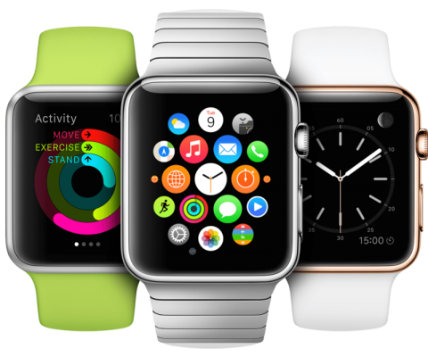
Smartwatch

Slide 5
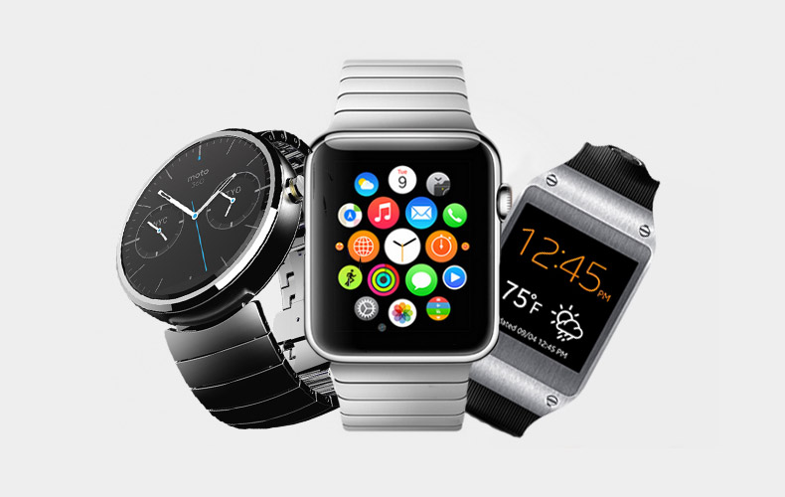
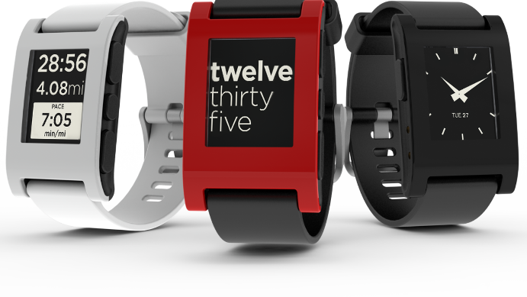
Facts zur smartwatch
Praktisches Gadget für den Alltag
Pebble

Slide 6
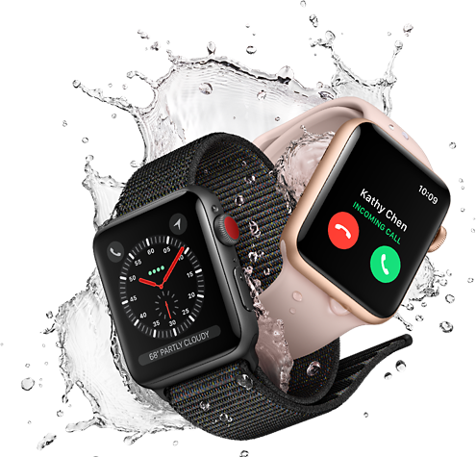
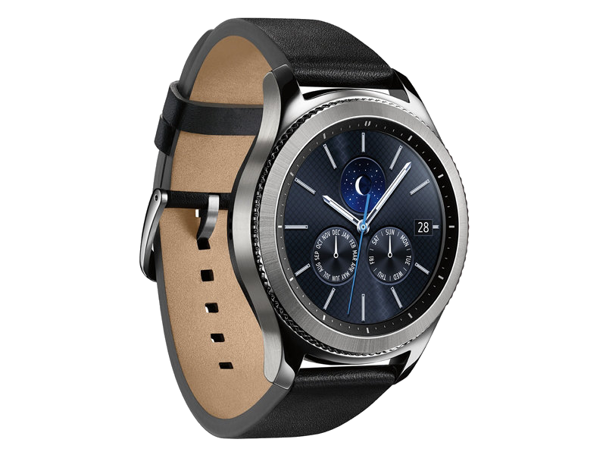


Apple Watch vs. Samsung gear

Slide 7
Selbständiges fahren
Projektteil von Olivier Winkler

Slide 8
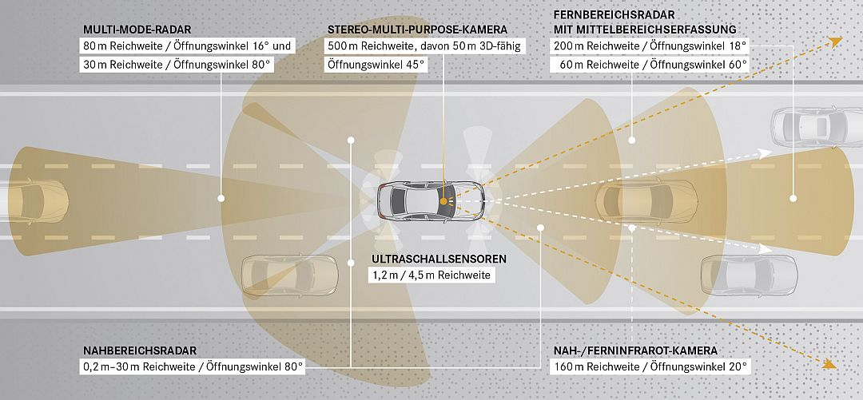
Wie kann ein auto selbständig fahren
8 Kameras mit 360° Gradumsicht mit bis zu 250m Reichweite
12 Ultraschallsensoren
Sensoren bei einem Tesla

Slide 9
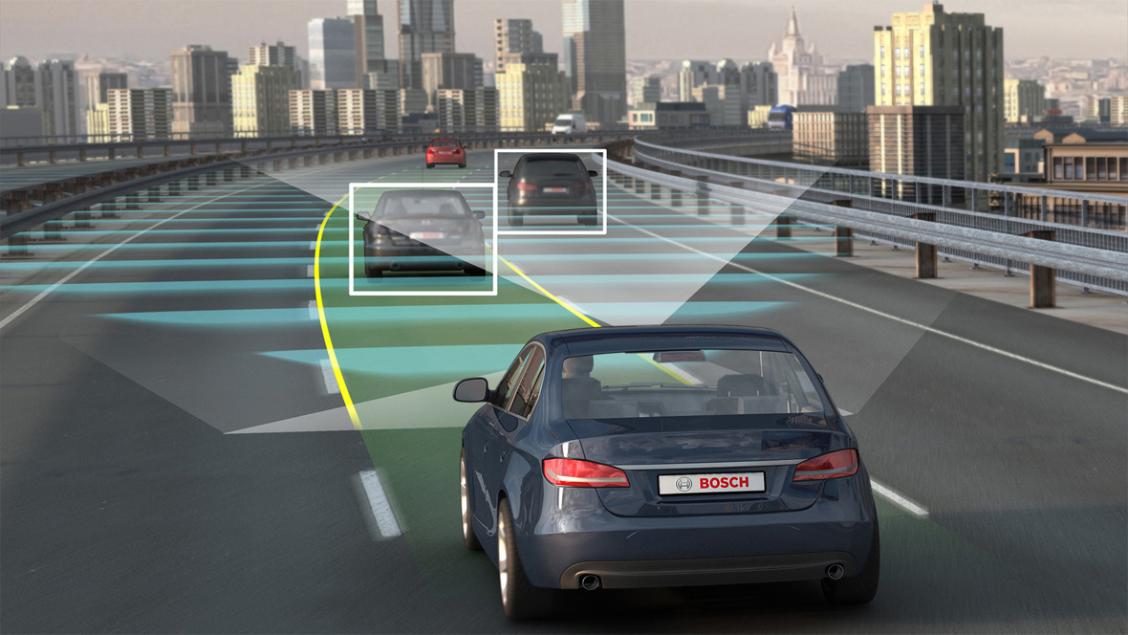

Slide 10
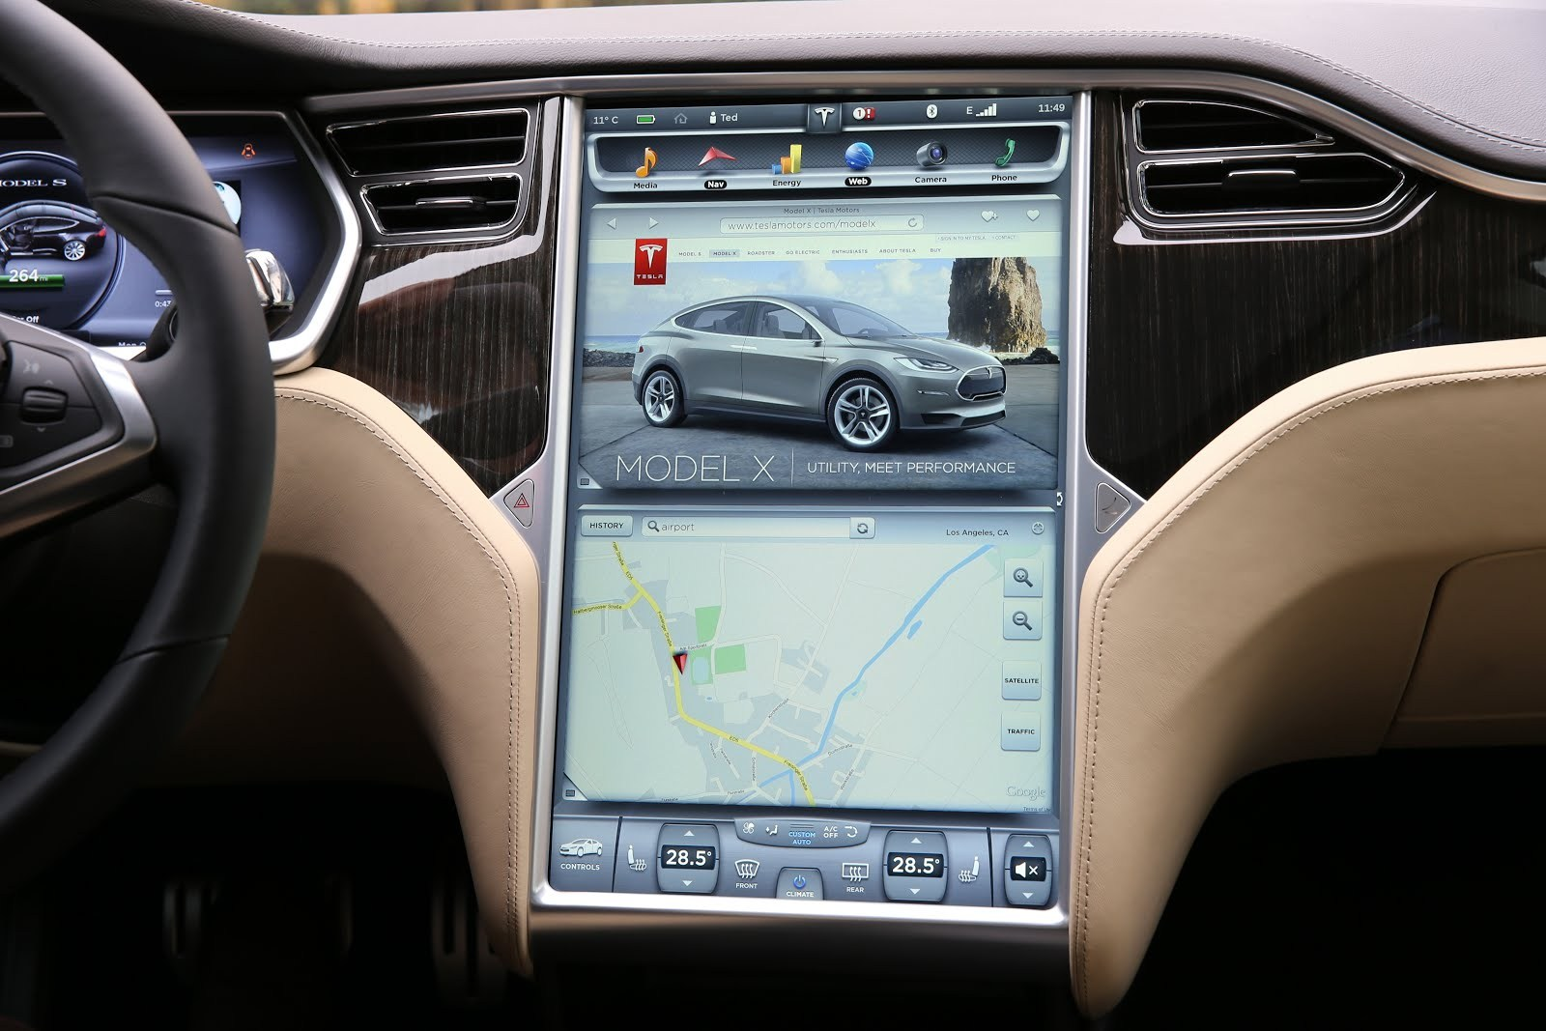
Navigationssoftware

Slide 11
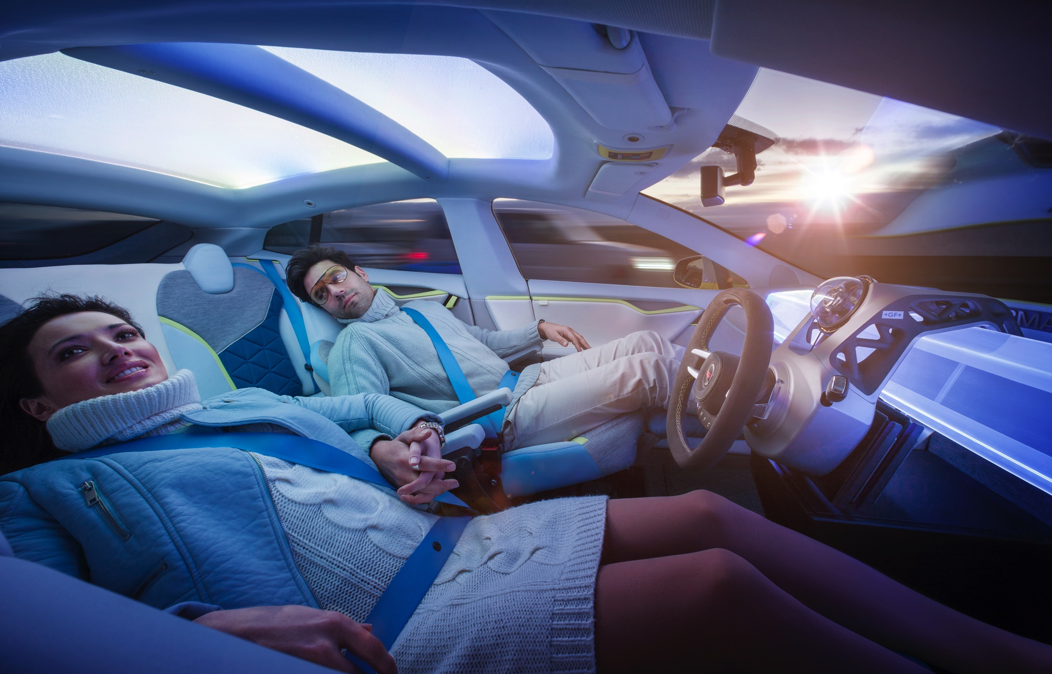
Autonomes fahren

Slide 12
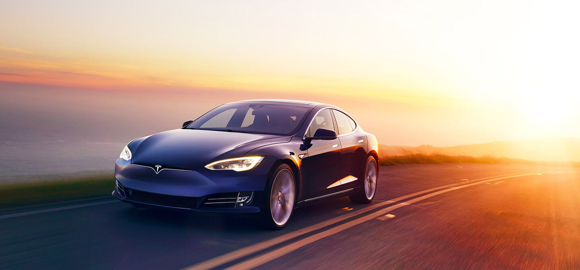
Fragen?

Slide 13
Autopilot
Projektteil von Jonas Schöneberger

Slide 14
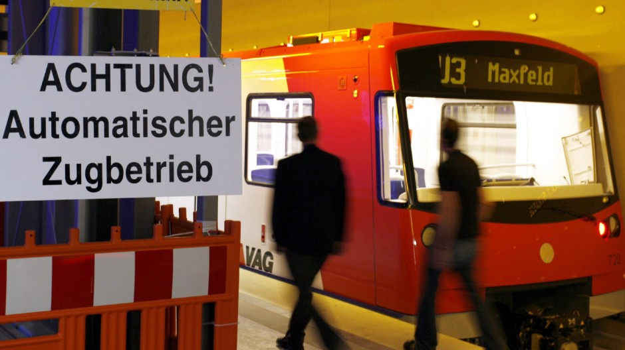
Automatische Züge
Die 5 Stufen
Halbautomatischer Zugbetrieb
Vollautomatischer Zugbetrieb

Slide 15
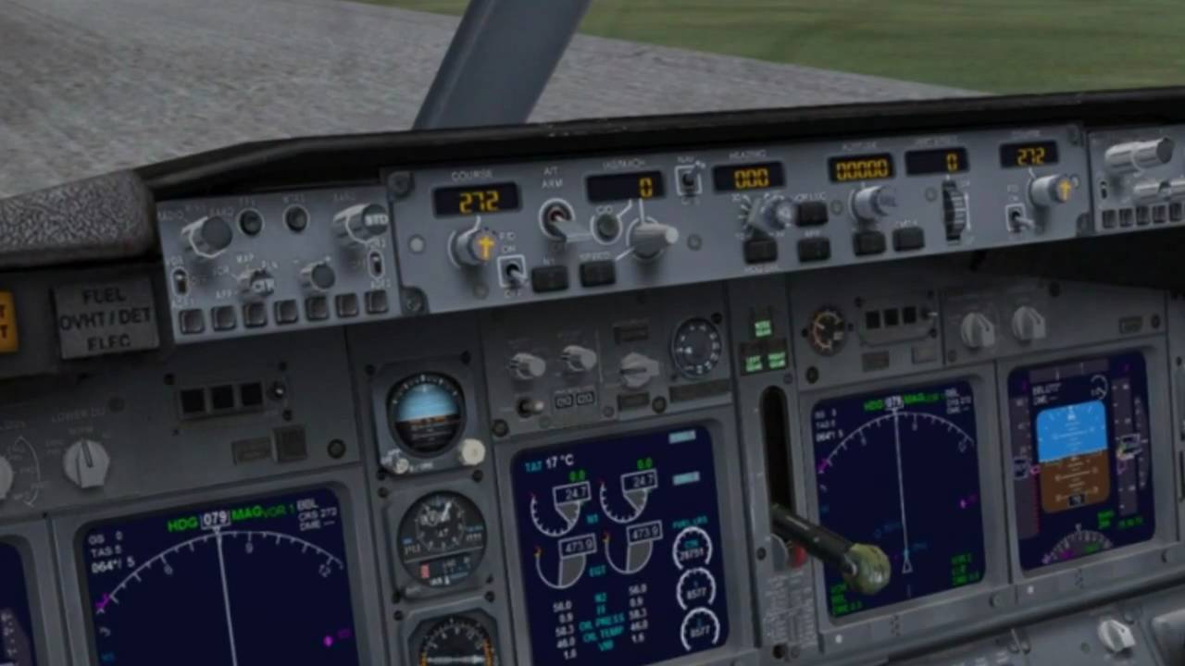
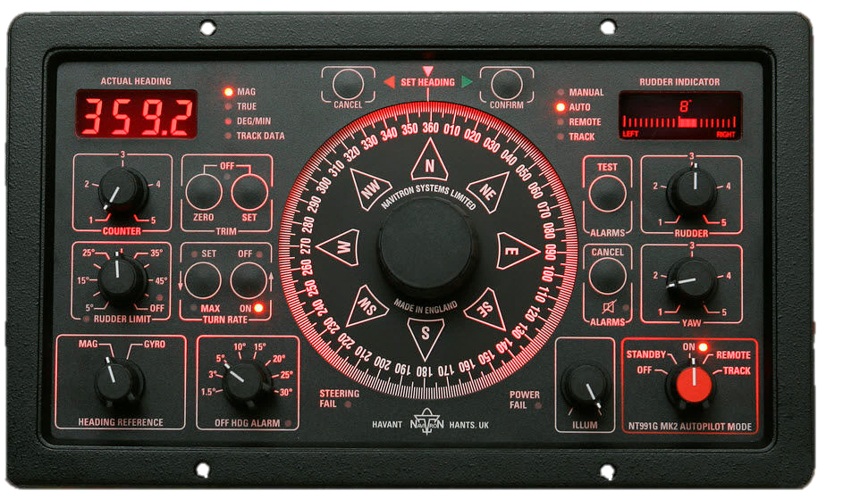
Autopilot im Flugzeug und im schiff

Slide 16
Haushaltsgeräte
Projektteil von Jan Eymann

Slide 17
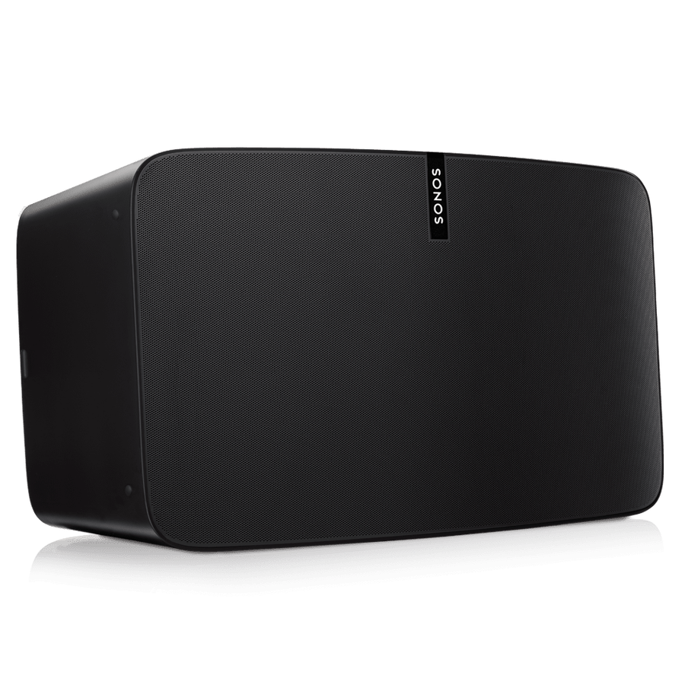

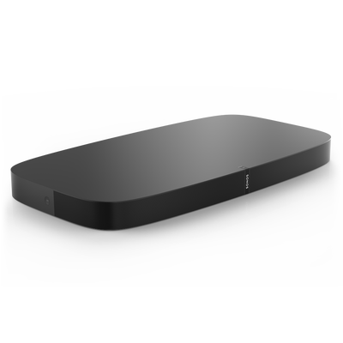
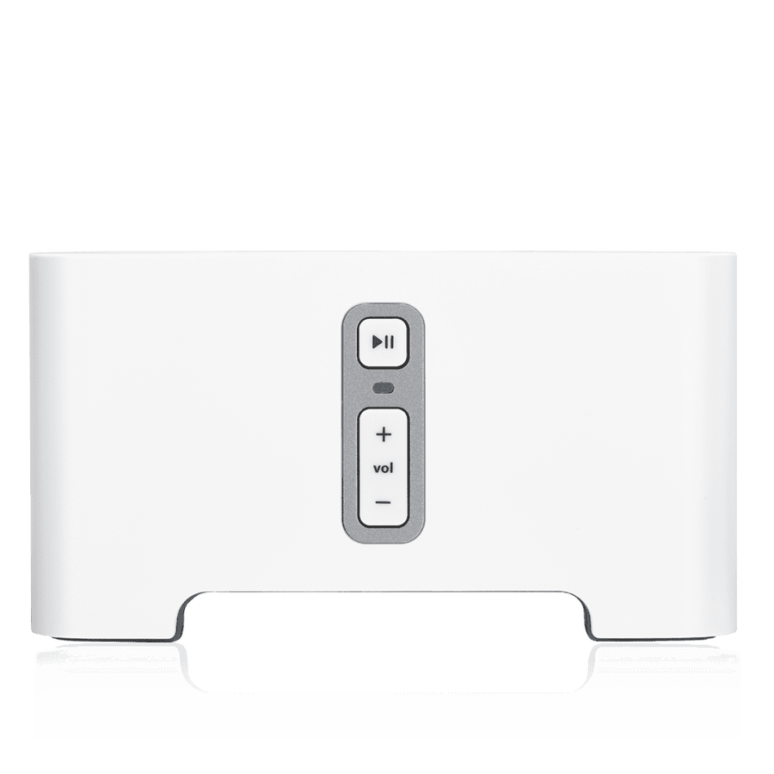

Sonos
Sonos Play:1
Sonos Play:5
Sonos Playbase/Playbar
SUB
Connect (AMP)

Slide 18
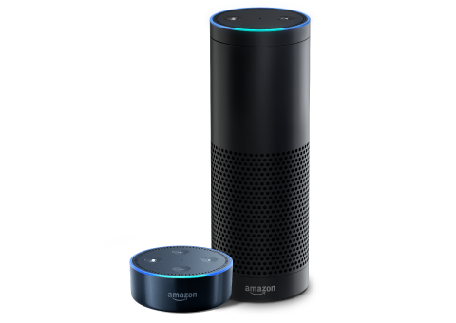
Amazon Echo/Alexa
Alexa
Echo
Audioqualität
Wlan Verbindung

Slide 19
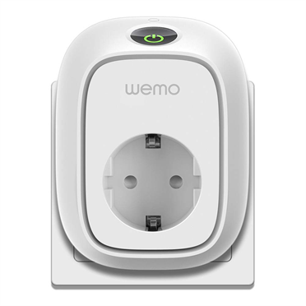
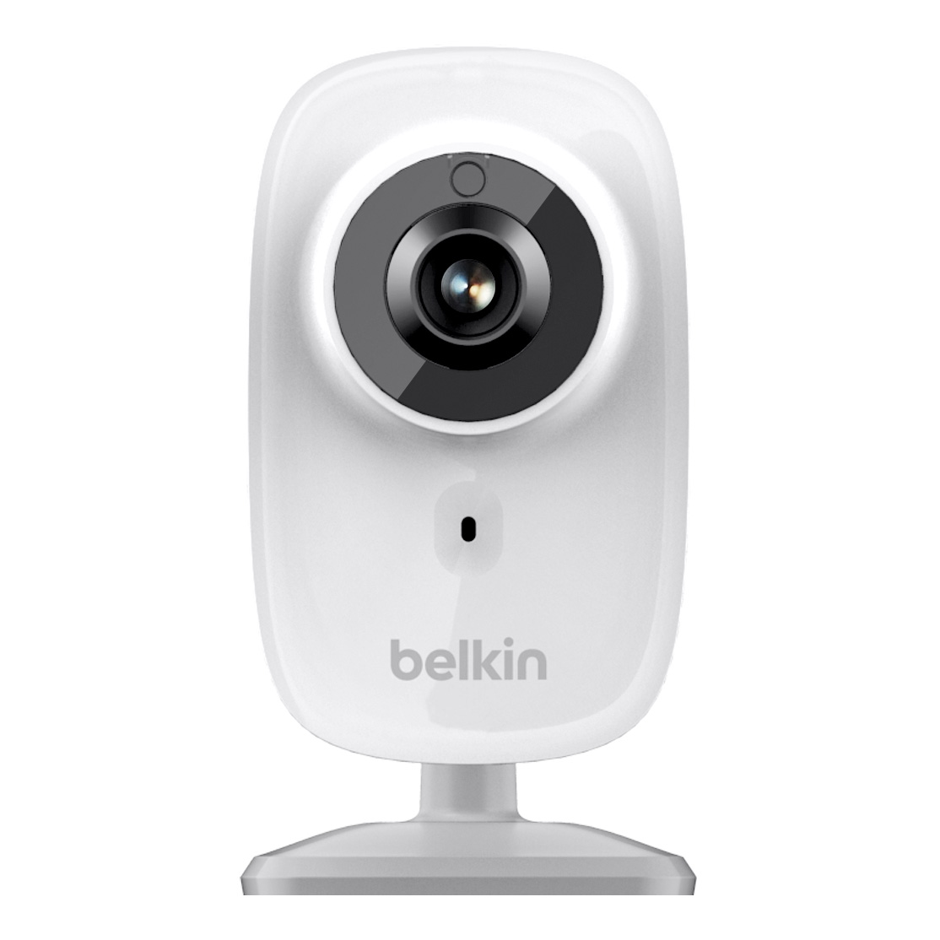
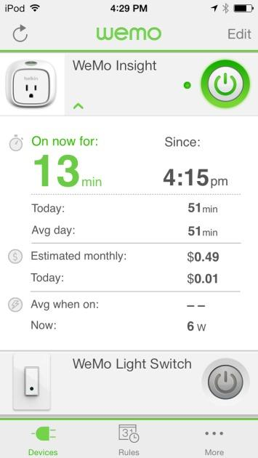
WeMo Insight Switch

Slide 20


